Slide 1
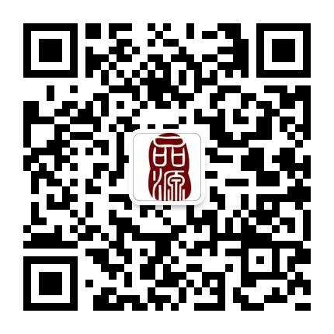
当AI遇上知识产权
——人工智能领域知识产权实务问题初探
总部地址：北京市海淀区莲花池东路39号西金大厦6层
网址：http://www.boip.cn/
邮箱：mail@boip.com.cn
电话：010-6337 4188
传真：010-6337 7018

Slide 2
公司简介
www.boip.com.cn

Slide 3
个人简介
www.boip.com.cn

Slide 4
目录
人工智能领域知识产权创造
人工智能专利保护客体
人工智能生成发明的发明人身份
01
项目背景
04
05
人工智能领域知识产权保护的司法问题
侵权诉讼中的举证责任分析
GUI外观设计专利保护问题分析
人工智能产业分析
智慧金融
03
06
02
人工智能的定义与分类
人工智能领域知识产权风险防控
开源软件知识产权风险防控
www.boip.com.cn

Slide 5
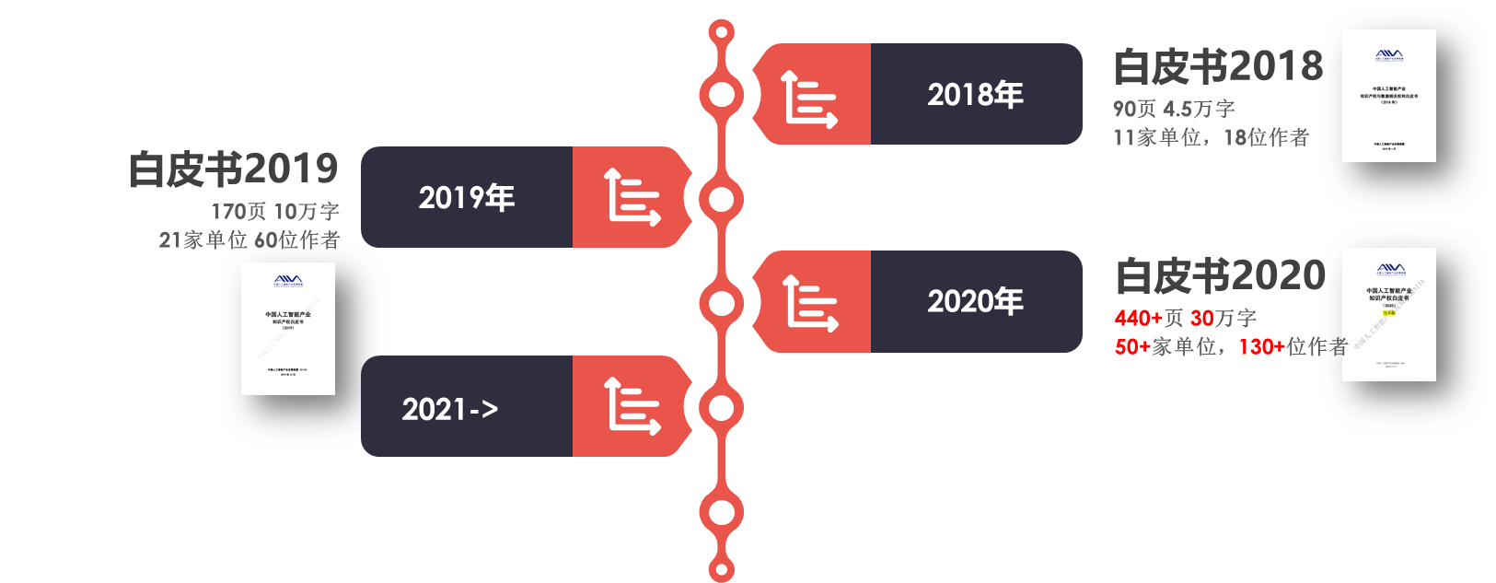
项目背景
中国人工智能知识产权白皮书的发展历程2018-2020
www.boip.com.cn

Slide 6
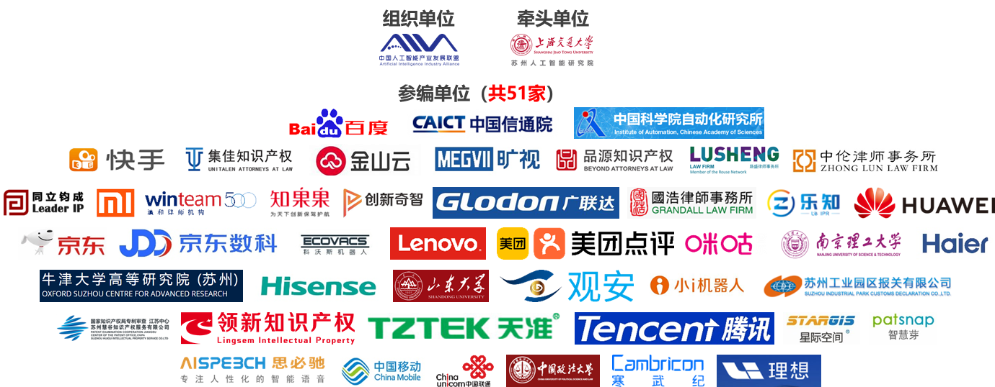
项目背景
编纂委员会成员
www.boip.com.cn
Notes:
中国人工智能产业发展联盟（AIIA）学术与知识产权工作组

Slide 7
项目背景
内容框架
www.boip.com.cn

Slide 8
目录
人工智能领域知识产权创造
人工智能专利保护客体
人工智能生成发明的发明人身份
01
项目背景
04
05
人工智能领域知识产权保护的司法问题
侵权诉讼中的举证责任分析
GUI外观设计专利保护问题分析
人工智能产业分析
智慧金融
03
06
02
人工智能的定义与分类
人工智能领域知识产权风险防控
开源软件知识产权风险防控
www.boip.com.cn

Slide 9
人工智能的定义与分类
定义：“人工智能是建立在现代算法基础上,以历史数据为支撑,而形成的具有感知、推理、学习、决策等思维活动并能够按照一定目标完成相应行为的计算机系统”。
核心准则：
人工智能的中心目标是建立那些使智能的实现成为可能的原理；
实现人工智能的途径必然离不开感知、交流、学习、推理以及在复杂环境中进行决策等智能行为的实现。
判断依据：
判断其是否是以人工智能学科的基本思想和内容作为出发点，即是否是围绕智能活动而构造的人工系统；
判断其实现途径是否以感知、交流、学习、推理以及在复杂环境中进行决策等智能行为为基础的。
举例：Siri拥有互联网作为强大的数据库，能够与真实的人进行简单对话，但是却不能像人类智能那样不断适应复杂的语义环境——弱人工智能
研究边界
www.boip.com.cn
Notes:
强人工智能是指真正能思维的智能机器，它具有理解或学习人类可以执行的任何智力任务的能力，也是人工智能研究的主要目标

Slide 10
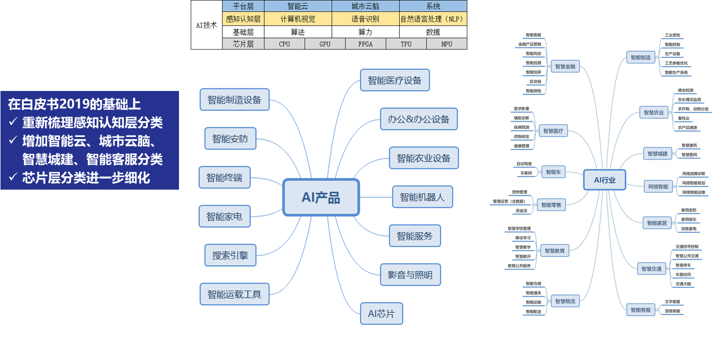
人工智能的定义与分类
技术分类、行业分类、产品分类
www.boip.com.cn

Slide 11
目录
人工智能领域知识产权创造
人工智能专利保护客体
人工智能生成发明的发明人身份
01
项目背景
04
05
人工智能领域知识产权保护的司法问题
侵权诉讼中的举证责任分析
GUI外观设计专利保护问题分析
人工智能产业分析
智慧金融
03
06
02
人工智能的定义与分类
人工智能领域知识产权风险防控
开源软件知识产权风险防控
www.boip.com.cn

Slide 12
人工智能产业分析——以智慧金融为例
定义：“将人工智能技术应用到金融行业中，是人工智能技术与金融业深度结合的新业态。旨在使用机器代替金融行业的重复性劳动和经营管理经验，提升金融服务效率和防控金融风险”。
——《2019年中国智慧金融发展报告》
政策环境：
2017年，《中国金融业信息技术“十三五”发展规划》将人工智能、大数据等新一代信息技术设为金融科技的重点研究方向，从政策高度上确立了人工智能在金融领域的发展基调；
2018年，工信部发布《促进新一代人工智能产业发展三年行动计划》，明确指出要以市场需求为牵引，推动人工智能产品在金融等领域的集成应用；
2019年，中国人民银行正式发布了《金融科技（FinTech）发展规划（2019-2021年）》，作为我国金融科技第一份科学、全面的规划，该发展规划明确提出未来三年金融科技工作的指导思想、基本原则、发展目标、重点任务和保障措施，为金融科技发展指明了方向和路径
www.boip.com.cn

Slide 13
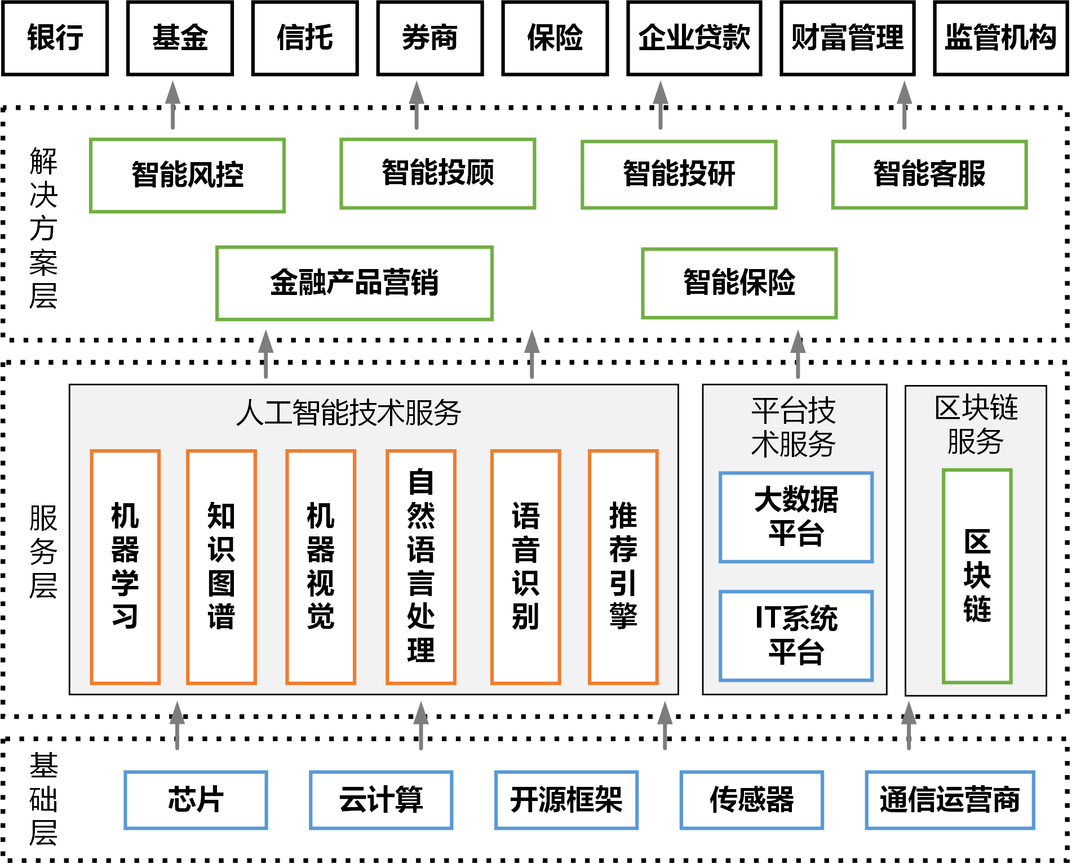
人工智能产业分析——以智慧金融为例
智能投顾更加偏向于站在客户立场上为客户提供资产配置建议，对客户资金配置到股票、债券、基金等品种上的份额提供合理建议，收取咨询服务费，主要面向C端客户；
智能投研更加偏向于辅助资产管理，服务于金融机构的投研人员，主要面向B端
金融行业是区块链应用发展最早、应用场景开发最成熟的领域，以支付交易、资产管理以及供应链金融为代表，覆盖多种金融业务场景，如票据、支付、供应链金融、征信、保险等，应用场景丰富
智慧金融生态体系
www.boip.com.cn

Slide 14
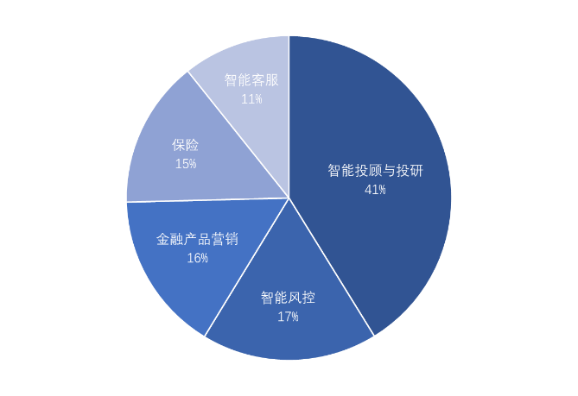
人工智能产业分析——以智慧金融为例
将人工智能引入投顾与投研业务中，通过大数据识别用户风险偏好，依据需求者设定的投资目的及风险承受度，提供个性化的投资组合建议。同时，在金融数据基础上，通过深度学习、自然语言处理等人工智能算法，对数据、时间和结论信息进行自动分析处理，为金融机构从业人员提供辅助决策，以提高行业工作效率
智能风控在智慧金融领域占有重要地位，依托智能风控架构体系，有效识别风险、降低风险，提高反欺诈、核心授信决策效率，从而在获客、授信、反欺诈、营销等业务中得到具体落地应用，使得智能风控成为金融科技领域未来的重要发展方向
智慧金融应用场景专利布局
www.boip.com.cn
Notes:
将人工智能引入投顾与投研业务中，通过大数据识别用户风险偏好，依据需求者设定的投资目的及风险承受度，提供个性化的投资组合建议。同时，在金融数据基础上，通过深度学习、自然语言处理等人工智能算法，对数据、时间和结论信息进行自动分析处理，为金融机构从业人员提供辅助决策，以提高行业工作效率
依托智能风控架构体系，有效识别风险、降低风险，提高反欺诈、核心授信决策效率，从而在获客、授信、反欺诈、营销等业务中得到具体落地应用，使得智能风控成为金融科技领域未来的重要发展方向

Slide 15
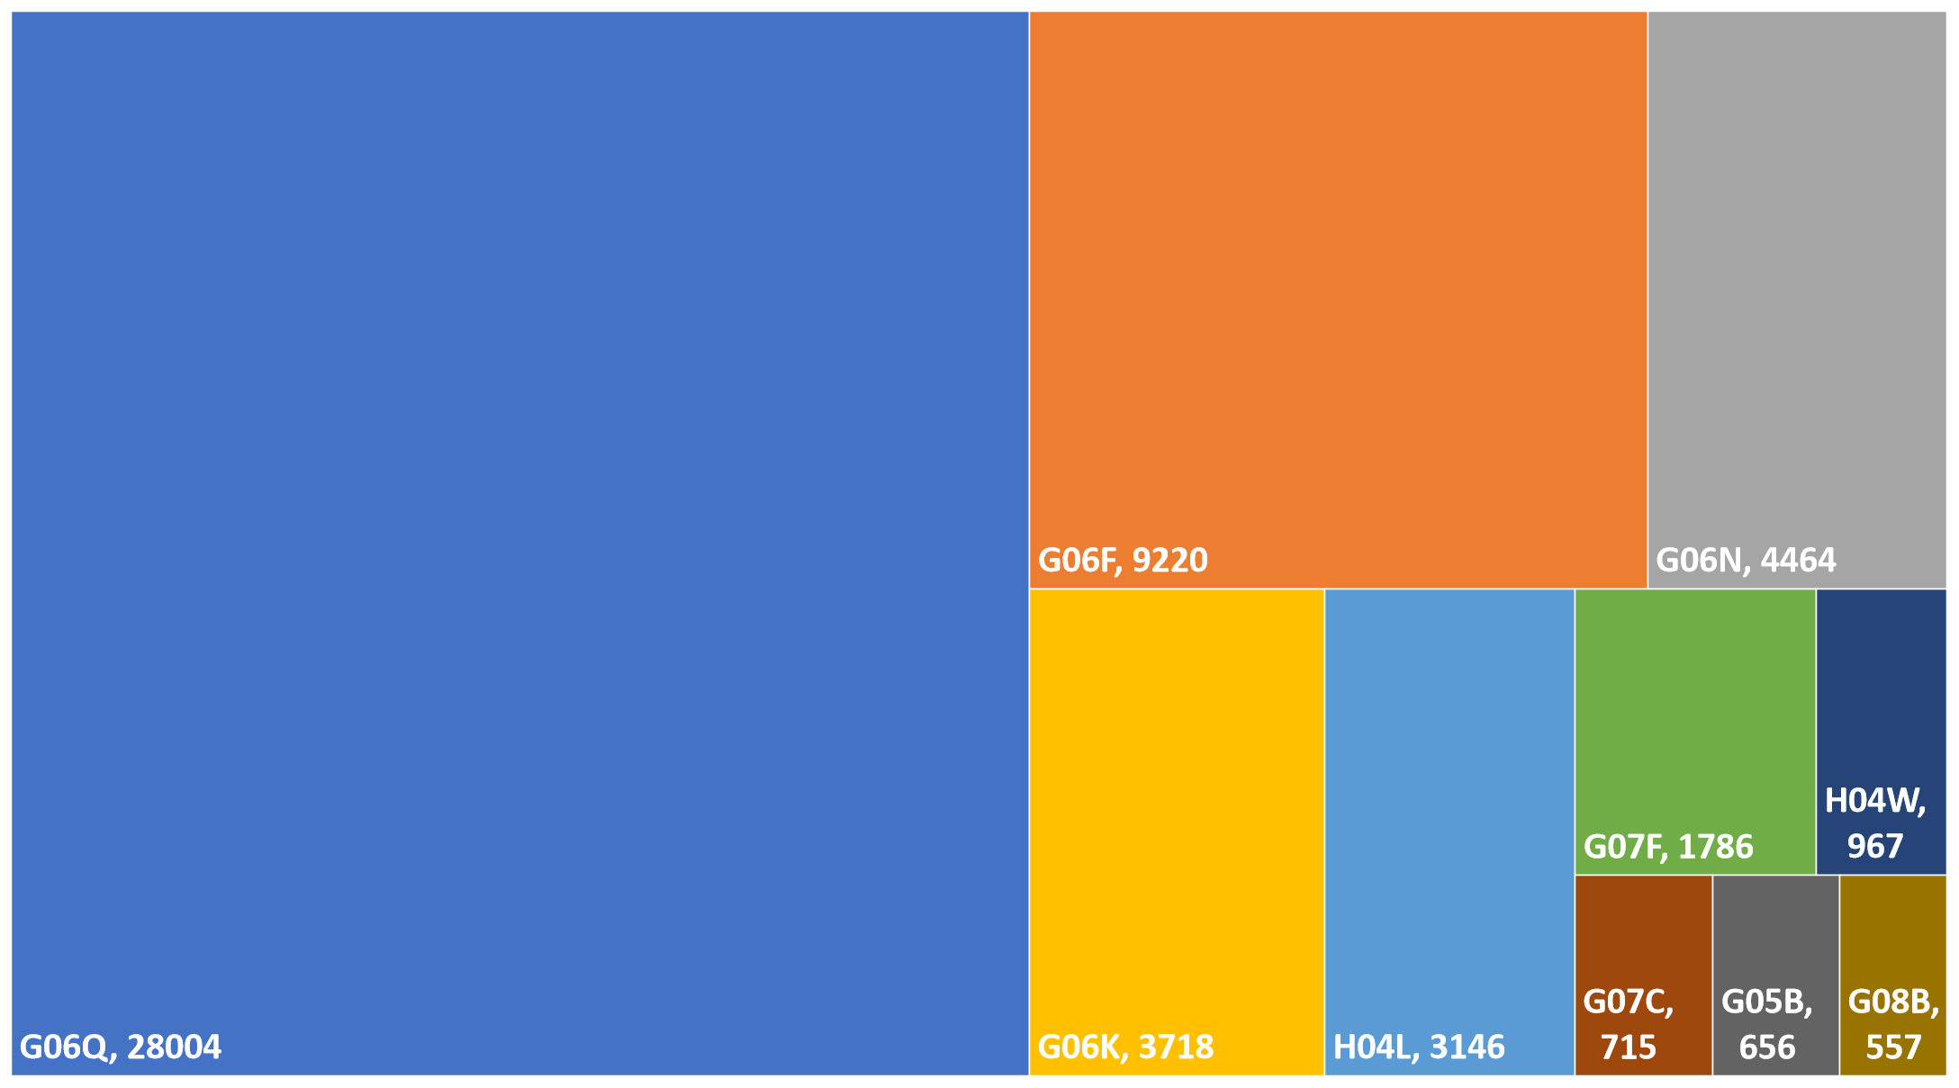
人工智能产业分析——以智慧金融为例
G06Q：专门适用于金融的数据处理系统或方法
G06F：电数字数据处理，如人工智能模型训练
G06K：数据识别、数据表示、记录载体、记录载体的处理
G06N：特定计算机模型的计算机系统，包括智慧金融的计算机系统或平台创新
智慧金融领域分类号分布
www.boip.com.cn

Slide 16
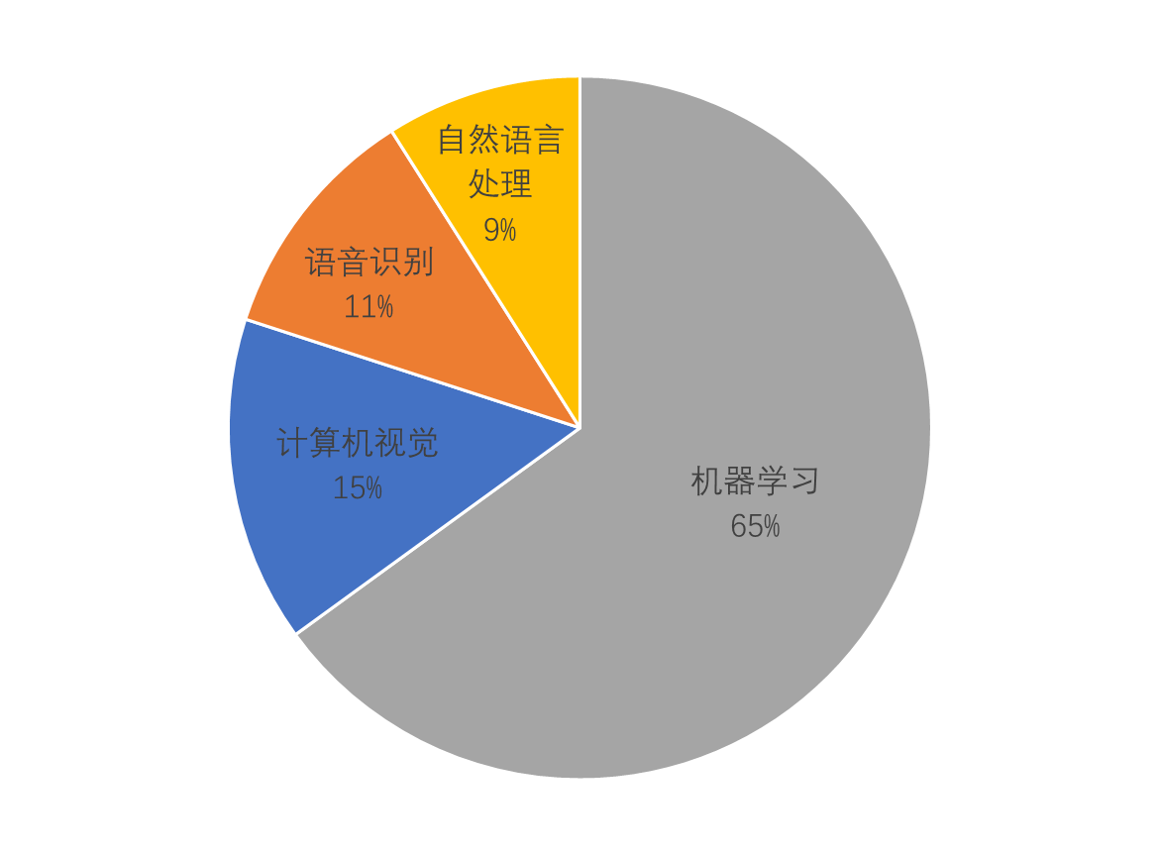
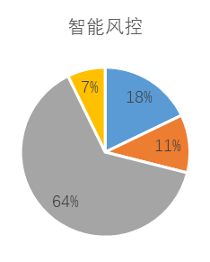
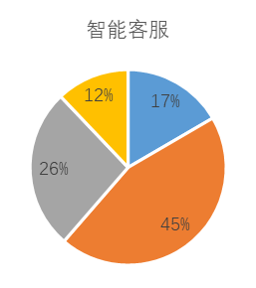
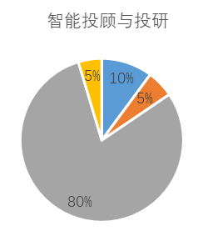
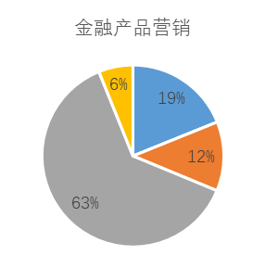
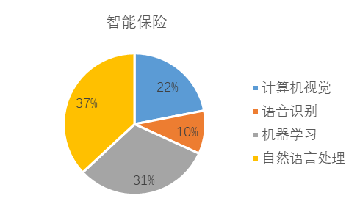
人工智能产业分析——以智慧金融为例
智慧金融应用场景专利技术分布
www.boip.com.cn
Notes:
智能客服领域，存在大量人机语音交互的过程，因此语音识别技术应用最多
保险领域，涉及大量保单数据分析和预测模型的构建，因此自然语言处理与机器学习技术应用广泛

Slide 17
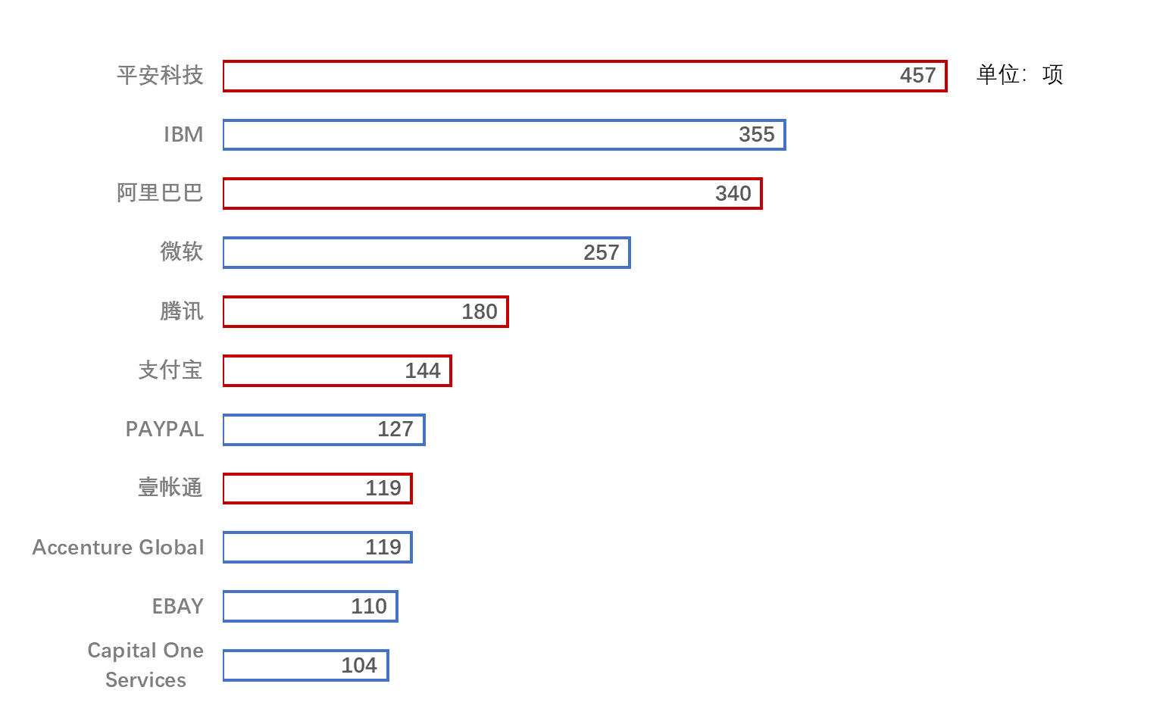
人工智能产业分析——以智慧金融为例
2020年8月14日，第三届全球人工智能产品应用博览会在苏州召开，平安集团旗下平安科技、金融壹账通受邀参展，并带来5G消息金融解决方案、微表情面审辅助系统等多项金融生活产品。特别地，微表情面审辅助系统提供微表情欺诈识别技术、基于知识图谱的智能问答引擎、交叉校验实时提示欺诈风险、可视化面审评估报告等四大人工智能创新技术，实时抓取客户问答时的微表情变化，识别信贷欺诈风险，提升风控水平
智慧金融全球专利申请人排名
www.boip.com.cn
Notes:
智慧金融领域全球主要专利申请人类型：
1）科技巨头，例如阿里、IBM、微软、腾讯等
2）支付平台，例如壹账通、支付宝、PAYPAL等
3）传统金融保险服务机构，例如平安科技等

Slide 18
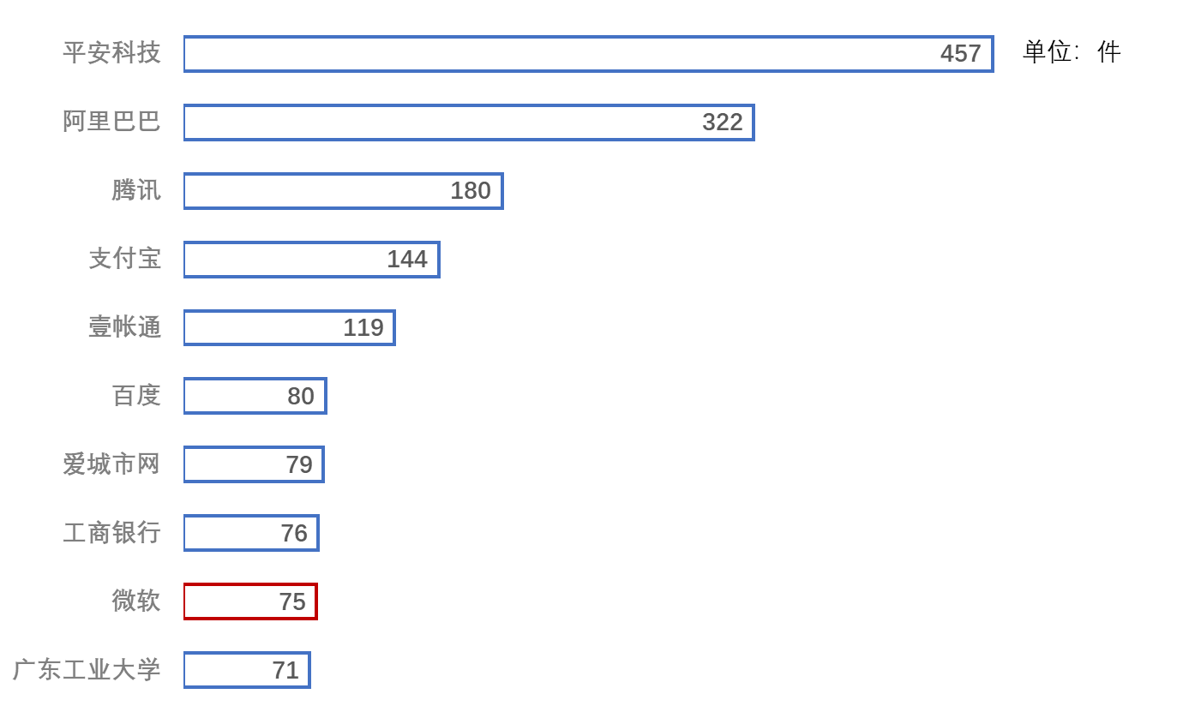
人工智能产业分析——以智慧金融为例
考察国外科技企业智慧金融领域在中国专利布局情况
2020年11月24日，微软中国与小冰在北京宣布达成战略合作，联合推出一系列人工智能+云计算商业化解决方案，覆盖智慧金融领域
自2017年11月起，小冰与万得资讯、华尔街见闻等国内主要金融信息服务提供商合作，为其用户提供由人工智能技术生成的上市公告文本摘要
智慧金融中国专利申请人排名
www.boip.com.cn

Slide 19
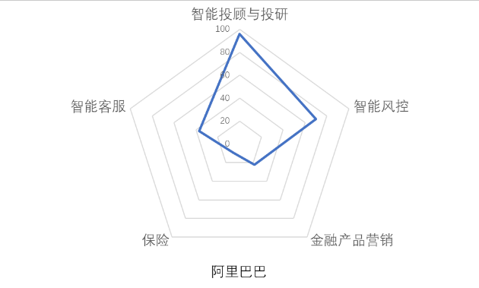
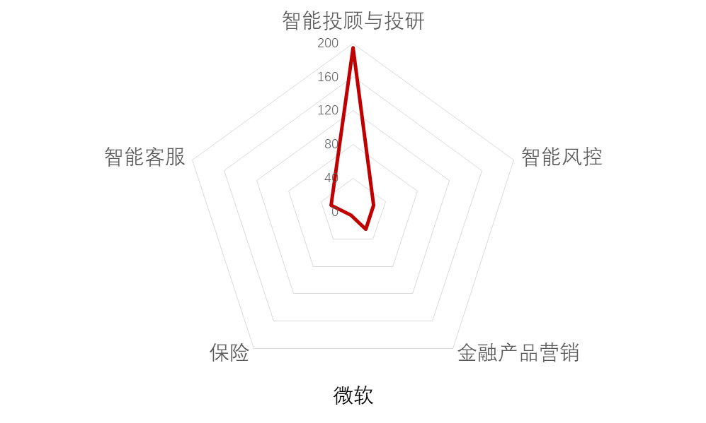
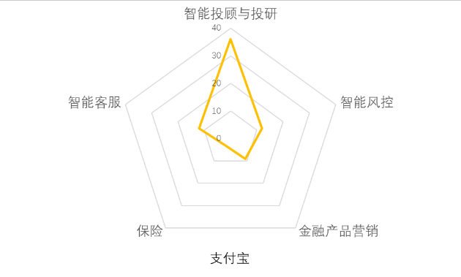
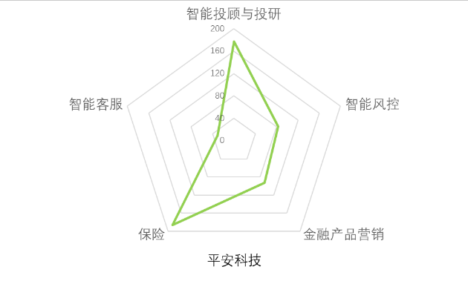
人工智能产业分析——以智慧金融为例
阿里巴巴不仅涉及智能投顾与投研，在智能风控、金融产品营销、智能客服等应用场景也都有专利布局，其与建行签署战略合作协议，合作开发智慧银行解决方案
作为传统金融保险服务机构，平安科技不仅关注智能投顾与投研场景的专利保护，更加注重保险场景的专利布局，这与其金融保险业务密切相关
智慧金融重要申请人应用场景专利分布
www.boip.com.cn

Slide 20
人工智能产业分析——以智慧金融为例
得益于人工智能技术的发展和良好的政策环境，智慧金融作为人工智能技术在金融领域的应用，已经渗透入传统金融的各个环节和领域，如：客服、风控、营销、保险、投研、以及投资顾问服务等，并与这些环节领域融合产生了可落地的应用场景
从专利申请主体来看，科技公司和金融机构借助各自优势争相布局，合作与竞争并存，呈现科技巨头、支付平台、传统金融机构三足鼎立之势
仍存在不均衡之处：一是地域发展不均衡；二是智慧金融各应用场景发展不均衡；三是智慧金融各应用的人工智能技术含量不均衡
智慧金融产业分析小结
www.boip.com.cn
Notes:
金融业是目前人工智能技术落地较为成功的领域之一，智慧金融未来可能会继续保持强劲的发展动力

Slide 21
目录
人工智能领域知识产权创造
人工智能专利保护客体
人工智能生成发明的发明人身份
01
项目背景
04
05
人工智能领域知识产权保护的司法问题
侵权诉讼中的举证责任分析
GUI外观设计专利保护问题分析
人工智能产业分析
智慧金融
03
06
02
人工智能的定义与分类
人工智能领域知识产权风险防控
开源软件知识产权风险防控
www.boip.com.cn

Slide 22
人工智能领域知识产权创造
《专利法》第25条：对智力活动的规则和方法不授予专利权。
《专利审查指南2010》：智力活动，是指人的思维运动，它源于人的思维，经过推理、分析和判断产生出抽象的结果，或者必须经过人的思维运动作为媒介，间接地作用于自然产生结果。智力活动的规则和方法是指导人们进行思维、表述、判断和记忆的规则和方法
《专利审查指南2010》：如果一项权利要求仅仅涉及智力活动的规则和方法，则不应当被授予专利权。如果一项权利要求在对其进行限定的全部内容中既包含智力活动的规则和方法的内容，又包含技术特征，则该权利要求就整体而言并不是一种智力活动的规则和方法，不应当依据《专利法》第二十五条排除其获得专利权的可能性。
例1：利用计算机程序求解圆周率的方法
——抽象性，如果针对抽象性内容提供专利保护，则会给予专利申请人过大的专利权利，阻碍技术的创新
例2：一种全球语言文字通用转换方法
——主观性，由于专利只能用来保护针对客观世界的改造成果，不能用来禁锢人的思想
人工智能专利保护客体
www.boip.com.cn

Slide 23
人工智能领域知识产权创造
《专利法》第2条第2款：发明，是指对产品、方法或者其改进所提出的新的技术方案。
《专利审查指南修改草案（第二批征求意见稿）》：当涉及计算机程序的发明专利申请的解决方案利用了计算机实施的技术手段，其必然能够解决技术问题并获得技术效果。所述计算机实施的技术手段是指如下情形：
情形一，解决方案记载了计算机、网络设备、可编程设备等信息处理设备以及通过上述信息处理设备执行计算机程序实现控制和处理的内容。
情形二，解决方案未包含计算机、网络设备、可编程设备等信息处理设备，但记载了通过执行计算机程序体现计算机控制和处理的内容。
思考：是不是只要在权利要求中具备计算机实施的手段，该权利要求就能够符合《专利法》第二条二款的规定呢？如果人工智能方案的创新仅在于提出了一个新的算法，当我们在权利要求中限定该算法采用计算机来实现，这样的方案是不是就能够通过二条二款的审查，进而通过新颖性、创造性的审查，从而获得授权呢？
人工智能专利保护客体
www.boip.com.cn

Slide 24
人工智能领域知识产权创造
例：一种土地监管抽样方法，其特征在于，所述方法包括：
获取闲置土地的土地特征，所述土地特征包括土地的面积、单价和购买者特征，所述购买者特征包括购买者购买的土地数量、购买者购买的土地中闲置的土地数量；
获取未闲置土地的土地特征；
获取待抽样土地的土地特征；
根据所述闲置土地的土地特征、未闲置土地的土地特征、待抽样土地的土地特征，通过智能应用程序实现土地闲置概率的计算。
《征求意见稿》：该解决方案是通过设置待抽样土地闲置可能性的计算要素从而提供一种土地监管抽样方法。该解决方案未记载任何计算机等信息处理设备以及通过上述信息处理设备执行计算机程序实现控制和处理的内容。虽然该方案记载了通过智能应用程序实现土地闲置概率的计算，但是仅记载通过智能应用程序实现土地闲置概率的计算不能体现出计算机对抽样过程的控制和处理。该方案所采用的手段是根据人为设定的指标来计算待抽样土地闲置概率，不构成技术手段，所要解决的问题是随机抽样导致不利于监管的问题，不构成技术问题，获得的效果仅仅是提高土地抽样的针对性，以便对土地进行有效监管，不是技术效果。
人工智能专利保护客体
www.boip.com.cn

Slide 25
人工智能领域知识产权创造
结论：并不是权利要求中具备满足“情形一”或者“情形二”的计算机实施的技术手段就可以了，在分析手段是否为计算机实施的技术手段之前，先要明确该手段是否是用以解决申请文件中所声称要解决的问题的手段，只有具备此种逻辑关系，该手段才是“解决方案”所利用的手段，进而在该手段符合“情形一”或“情形二”时，其才是计算机实施的技术手段，才能由此确定方案解决了技术问题、带来了技术效果，符合专利法二条二款的规定；
反之，如果权利要求中满足“情形一”或“情形二”要求的手段并非用以解决申请文件中所声称的问题，则该手段并非是“解决方案”所利用的手段，如果“解决方案”所利用的手段中也并不包括计算机实施的手段，那么，该方案仍然不满足《专利法》二条二款的要求。
尽管该案例的权利要求中具备“通过智能应用程序实现土地闲置概率的计算”这一内容，但由于该内容“不能体现出计算机对抽样过程的控制和处理”，由此并不属于“解决方案”的一部分。
人工智能专利保护客体
www.boip.com.cn

Slide 26
人工智能领域知识产权创造
通过创造性判断实现对于专利保护客体的兜底判断
《专利审查指南2020》：如果算法特征或商业规则和方法特征与技术特征之间“功能上彼此相互支持、存在相互作用关系”，则应该将该特征与所述技术特征作为一个整体来加以考虑。反之，则应将这两个特征分别作为独立的两个特征来进行评判。
前者：在该“整体”特征没有被现有技术公开的情况下，该方案是具备创造性的，具有获得专利权的可能；
后者，在其他技术特征被现有技术公开的情况下，即使算法存在改进，也会由于其并没有提供技术上的贡献而在创造性评判过程中被考虑，从而使得该方案不符合创造性的要求，无法获得授权。实际上体现出如果方案的改进仅仅在于算法的创新，那么，即使将其“包装”为采用计算机来实施，也无法获得授权。
《征求意见稿》：如果权利要求中的算法实现了对计算机系统内部性能的改进，提升了硬件的运算效率和执行效果，包括减少数据存储量、减少数据传输量、提高硬件处理速度等，那么可以认为该算法特征与技术特征功能上彼此相互支持、存在相互作用关系，在进行创造性审查时，应当考虑所述的算法特征对技术方案作出的贡献。
人工智能专利保护客体
www.boip.com.cn

Slide 27
目录
人工智能领域知识产权创造
人工智能专利保护客体
人工智能生成发明的发明人身份
01
项目背景
04
05
人工智能领域知识产权保护的司法问题
侵权诉讼中的举证责任分析
GUI外观设计专利保护问题分析
人工智能产业分析
智慧金融
03
06
02
人工智能的定义与分类
人工智能领域知识产权风险防控
开源软件知识产权风险防控
www.boip.com.cn

Slide 28
人工智能领域知识产权创造
首例机器发明人专利申请案DABUS：
2018 年美国科学家Stephen L. Thaler 博士在英国、欧洲、美国等多个法域提交两项专利申请，将被称为DABUS 的AI 机器指定为发明人，并将DABUS 的拥有者即其本人指定为申请人。
2019年12月4日UKIPO（英国知识产权局）做出驳回决定，认为：由于DABUS 是机器而不是自然人，无法被认为是发明人，从而不满足英国专利法第7节和第13节的要求；而且作为机器，DABUS 无法拥有知识产权，无法签订任何合同将专利申请权转让给申请人，因此即便DABUS视为发明人，根据英国专利法第7节作为DABUS的拥有者也不具有该专利的申请权。
人工智能生成发明的发明人身份
www.boip.com.cn

Slide 29
人工智能领域知识产权创造
《专利法》第17条：发明人或者设计人有权在专利文件中写明自己是发明人或者设计人。这表明了发明人或设计人的署名权。署名权只能由发明人或者设计人享有，是与发明人或者设计人本身不可分离的“精神权利”或人身权。由于机器不享有精神权利，因此不能享有发明的署名权。
《专利法实施细则》第13条：专利法所称发明人或者设计人，是指对发明创造的实质性特点作出创造性贡献的人。在完成发明创造过程中，只负责组织工作的人、为物质技术条件的利用提供方便的人或者从事其他辅助工作的人，不是发明人或者设计人。这一规定细化了发明人或设计人的范围，指出对发明创造的完成做出了一定贡献但不属于创造性贡献的人不应当作为发明人或者设计人。
《专利法》第6条第3款：利用本单位的物质技术条件所完成的发明创造，单位与发明人或者设计人订有合同，对申请专利的权利和专利权的归属作出约定的，从其约定。从这里可以看出，由于机器无法签订任何合同对专利申请权或者专利权进行转让，因此不是适格的发明人。
人工智能生成发明的发明人身份
www.boip.com.cn

Slide 30
人工智能领域知识产权创造
《专利审查指南》：发明人应当是个人，请求书中不得填写单位或者集体；发明人应当使用本人真实姓名，不得使用笔名或者其他非正式的姓名。不符合规定的，审查员应当发出补正通知书。因此，中国专利法律制度明确排除了人工智能成为发明人的资格。
《专利审查指南修改草案（第二批征求意见稿）》：发明人应当是个人，请求书中不得填写单位或集体，以及人工智能名称，例如不得写成“XX 课题组”或“人工智能XX”等。
人工智能生成发明的发明人身份
www.boip.com.cn

Slide 31
目录
人工智能领域知识产权创造
人工智能专利保护客体
人工智能生成发明的发明人身份
01
项目背景
04
05
人工智能领域知识产权保护的司法问题
侵权诉讼中的举证责任分析
GUI外观设计专利保护问题分析
人工智能产业分析
智慧金融
03
06
02
人工智能的定义与分类
人工智能领域知识产权风险防控
开源软件知识产权风险防控
www.boip.com.cn

Slide 32
人工智能领域知识产权保护的司法问题
技术特征分散
侵权主体判定复杂
02
侵权行为实施隐秘
取证难度大
侵权行为持续时间短
需要及时固定证据
01
03
侵权诉讼中的举证责任分析
www.boip.com.cn

Slide 33
人工智能领域知识产权保护的司法问题
敦骏公司诉腾达公司侵害“一种简易访问网络运营商门户网站的方法”的发明专利纠纷案：
原告采用反向工程，搭建测试环境和抓包软件获取被诉侵权产品的收发数据，二审法院根据搭建的测试环境和抓包软件，获取被诉侵权产品在用户试图访问网络服务器时所收发的数据包，由此合理推定出被诉侵权产品具有虚拟Web 服务器这一模块。
抓包软件合理推定到被诉侵权产品具有虚拟Web 服务器这一模块，类似于黑盒测试，不考虑被诉侵权产品内部的模块结构和处理流程，只是根据输入和输出的数据包进行推定；而实际侵权与否却正是基于产品内部的模块结构和处理流程。虽然证明内部的处理流程对于原告来说很困难，但是，原告举证之后，法官判定举证责任转移，最终判决书中指出：被告（腾达公司）举证腾达W15E 路由器内部的确切工作方式并不存在困难，然而腾达公司并未就此积极举证。因此难以知悉被诉侵权产品的具体制造过程，导致最终法院直接推定被告侵权。
侵权诉讼中的举证责任分析
www.boip.com.cn

Slide 34
人工智能领域知识产权保护的司法问题
中国互联网专利第一案”--搜狗百度输入法大战
搜狗在百度手机输入法从表面现象上能够实现专利描述的技术效果，即将用户输入的拼音词条的候选词排序恢复到原始默认顺序的前提下，主张百度侵犯其专利权。而作为专利侵权判定，仅仅实现了相同的效果是不够的，只有被控侵权产品也使用了具有这样标志位域的词表，并且执行相应的判定步骤才会落入专利的保护范围。
在庭审过程中，法院认定从客户端功能的展示来看无法排除百度存在专利侵权的可能性且这种可能性相对较大，基于法官的自由裁量权进行了举证责任转移，将举证责任酌定转移给被控侵权方。
酌定的举证责任转移
最高人民法院《关于民事诉讼证据的若干规定》第7条规定：“在法律没有具体规定，依本规定及其他司法解释无法确定举证责任承担时，人民法院可以根据公平原则和诚实信用原则，综合当事人举证能力等因素确定举证责任的承担。”上述规定是指“在没有法律明确规定的情况下，法官为了查明事实而根据案件审理的具体情况，对举证责任进行合理分配，将原本属于一方的举证责任转移给另一方”。
侵权诉讼中的举证责任分析
www.boip.com.cn

Slide 35
人工智能领域知识产权保护的司法问题
具体来说，上述涉案专利为了实现恢复候选词顺序的技术效果，搜狗输入法采用了自己特色化的技术方案：在词表中为每个拼音词条节点设置标志位域，通过其中标志位的不同取值，来指示输入法此时应该对某个拼音词条以自学习顺序还是原始默认顺序来显示候选词列表。
而百度输入法则是通过完全不同的手段实现了与涉案专利相同的技术效果。百度输入法并不依赖特殊的词表结构来实现候选词顺序的调整，而是通过精准的智能排序算法根据用户词频和系统词频对候选词排序进行计算，从而根据用户对候选词的选择操作动态调整拼音词条的候选词顺序，将最符合用户习惯的词语提示在候选词列表的前列。当恢复顺序时，百度输入法只需删除特定候选词的自学习词频即可，这样只有系统默认的词频信息参与计算，它的排序已与用户之前的输入习惯毫无关联。因此，百度输入法的方案看似也能够对候选词顺序做调整，但是却采用了和搜狗输入法完全不同的技术手段。
在此案的庭审过程中，被控侵权方也通过设计大量反证实验以及对词库数据的保密开示，证明百度并未实施专利技术方案，来达到“自证清白”的目的。最终一审法院经过审理，支持了百度的举证，判定百度输入法并未实施专利技术方案，因而不侵权。
侵权诉讼中的举证责任分析
www.boip.com.cn

Slide 36
人工智能领域知识产权保护的司法问题
人工智能领域专利侵权诉讼对举证责任分配制度的挑战
酌定的举证责任转移属于法官自由裁量权的范围，具有较高的不稳定性。同时对于在原告提供符合何种规范的初步证据（证明努力尽到举证责任并穷尽自身举证能力）之后可以进行举证责任酌定转移的情形，目前尚没有精确的规范，这可能导致人工智能软件方法专利举证责任的酌定转移标准在具体个案中的不同导致最终的审判结果可能偏向某一方。
对于人工智能公司来说，其后台的算法和数据是极其重要的商业秘密。对于人工智能领域的专利诉讼，原被告双方通常为同一技术领域的直接竞争对手。要求被告将商业秘密展示给作为其直接竞争对手的原告是对被告利益的巨大伤害。因此，在法官将举证责任转移给被告后，被告实际上面临的是公司商业秘密泄露风险与败诉风险之间的两难选择。
侵权诉讼中的举证责任分析
www.boip.com.cn

Slide 37
目录
人工智能领域知识产权创造
人工智能专利保护客体
人工智能生成发明的发明人身份
01
项目背景
04
05
人工智能领域知识产权保护的司法问题
侵权诉讼中的举证责任分析
GUI外观设计专利保护问题分析
人工智能产业分析
智慧金融
03
06
02
人工智能的定义与分类
人工智能领域知识产权风险防控
开源软件知识产权风险防控
www.boip.com.cn

Slide 38
人工智能领域知识产权保护的司法问题
随着计算机软件技术和人机交互技术的不断发展，对图形用户界面（英文全称：Graphical User Interface，缩写：GUI）进行外观设计保护已成为一种趋势。为顺应GUI 领域的发展趋势和行业需求，美国、欧盟、日本均引入了GUI 外观设计的保护制度，我国自2014 年5 月1 日起，同样引入了图形用户界面外观保护制度，并于2020 年10 月17 日在第四次专利法修改中引入了局部外观设计制度。
《专利审查指南》第一部分第三章7.4 节：游戏界面以及与人机交互无关的显示装置所显示的图案不能被授权外观设计专利权
——我国强调了关于涉及GUI 的产品外观设计的保护客体须与人机交互相关
《专利审查指南》第一部分第三章7.4 节：对于“产品的不能分割或者不能单独出售且不能单独使用的局部设计”的情形，同样属于不授予外观设计专利权的情形。
——我国强调了外观设计专利只能保护完整的产品
GUI外观设计专利保护问题分析
www.boip.com.cn

Slide 39
人工智能领域知识产权保护的司法问题
人工智能领域在外观设计专利保护方面的难点与探索
中国的GUI 外观设计涉及的人机交互并不能完全覆盖AI 领域新兴的交互方式
我国关于涉及GUI 的产品外观设计专利的保护客体必须是与人机交互相关。当前，AI 领域的人机交互方式至少包括：语音交互、体感交互、情感交互、脑机交互等。其中，语音交互、体感交互是比较形象的人机交互方式，交互过程是显象的，而对于情感交互、脑机交互这种新型的交互方式，其交互过程比较抽象、并不显象。解决方案：在用户发出预设的交互指令后，该GUI 能够显示交互后的界面，那么仍然可以尝试通过提交图片和简要说明的方式获得外观设计专利权。
GUI外观设计专利保护问题分析
www.boip.com.cn

Slide 40
人工智能领域知识产权保护的司法问题
人工智能领域在外观设计专利保护方面的难点与探索
GUI外观设计需与产品结合
判断被诉侵权设计是否落入外观设计专利权保护范围的前提是确定被诉侵权产品与涉案外观设计专利产品是否属于相同或者相近的种类，GUI 需依附于实体产品才能够获得权利。
解决方案：局部外观设计制度。在我国实际申请GUI 外观设计时，可将图片中不需要保护的产品部分画成虚线，以实线强调声明保护的GUI 部分；进一步的，对于常规的产品及GUI 部分以虚线表示，并以实线强调声明保护的GUI 局部设计。
自适应用户界面使得其保护范围难以界定
自适应用户界面能够动态适应当前用户和当前任务，为用户提供与手边任务和用户背景知识相关的信息，减少信息过载，辅助用户快速达到目标。人工智能时代的图形用户界面既不是静态的，也不是按照固定的顺序动态展开，而是会随着个体用户的行为发生相应的变化。
解决方案：申请人应当厘清哪些变化的界面属于想要保护的设计，并从中尽可能地选取符合法律规定的图片。
GUI外观设计专利保护问题分析
www.boip.com.cn

Slide 41
目录
人工智能领域知识产权创造
人工智能专利保护客体
人工智能生成发明的发明人身份
01
项目背景
04
05
人工智能领域知识产权保护的司法问题
侵权诉讼中的举证责任分析
GUI外观设计专利保护问题分析
人工智能产业分析
智慧金融
03
06
02
人工智能的定义与分类
人工智能领域知识产权风险防控
开源软件知识产权风险防控
www.boip.com.cn

Slide 42
人工智能领域知识产权风险防控
开源软件与人工智能的深度融合，是全球人工智能产业呈现加速发展态势的重要驱动因素。
尽管开源软件在设计理念上体现开放、自由和共享的精神，但其并不是完全免费的软件，仍享有著作权、专利、商标、商业秘密的法律保护；
开源软件的开发、运用与维护，往往涉及到众多不同主体，关系到不同知识产权法律问题以及许可证的履行义务问题。
如何合法合规地应用开源软件？如何有效地进行知识产权风险防控？
——《中国人工智能开源软件发展白皮书2018》
开源软件知识产权风险防控
www.boip.com.cn

Slide 43
人工智能领域知识产权风险防控
开源许可协议——以GPL为例：
GPL 类开源许可证允许开源软件和衍生软件用于商业用途、发行、修改
开源软件的使用者在发布软件时必须提供源代码
对代码修改部分需要进行声明
修改后的软件必须按照相同的协议发布
——开源的四要素：公开、使用、修改、分发
开源软件知识产权风险防控
www.boip.com.cn

Slide 44
人工智能领域知识产权风险防控
使用开源软件可能破坏核心专利布局，导致核心专利的强制许可和无法维权的问题
人工智能产业链参与者在进行针对软件产品的专利布局时，一般会布局一部分核心专利，这些核心专利既是进攻违法侵权者的“矛”，也是守护核心竞争力的“盾”。但是，如果核心专利涉及的代码使用了开源软件，且涉及的开源许可证是规定有专利强制许可条款和专利诉讼反制条款的许可证，将可能导致核心专利对外许可和维权时产生问题。
即使有专利许可条款，出现其他方作为专利权人提起专利诉讼的可能性
作为开源软件的使用者，如果开源软件本身就实施了侵犯没有参与到开源的其他方专利权的技术方案，仍然存在着使用者侵犯该方的专利权的可能性，此种情况下，开源软件的使用者要自行承担全部责任，无法向开源软件的发布者或贡献者主张赔偿。
例如：GPL无权约束不参与GPL的第三人，使用不受许可证约束的他人专利的
专利申请可能带来的风险问题
自由软件的再发布者以个人名义将自由软件中的某项技术申请并获得专利的行为，比如：GPL 许可协议中明确规定：要么申请到专利后允许任何人使用，要么不准许申请专利
开源软件知识产权风险防控
www.boip.com.cn

Slide 45
人工智能领域知识产权风险防控
如果使用的开源软件“传染”到了开源软件使用者自主研发的受到商业秘密管理和保护的技术信息，将导致：
如果开源，将丧失商业秘密；
如果不开源，将导致由于没有履行开源许可证义务而不能获得开源软件许可。
——商业秘密强制披露风险
“强传染”许可证要求：一旦自主研发部分的源代码被“传染”，就要按照“强传染”许可证的规定，对所有的被“传染”的代码进行开源，哪怕来自于“强传染”许可证下的开源软件仅占整个产品非常小的一部分。
开源软件知识产权风险防控
www.boip.com.cn

Slide 46
人工智能领域知识产权风险防控
RPI与GNOME开源基金会的专利侵权纠纷
2019 年8 月28 日，Rothschild Patent Imaging（RPI）公司在美国District Court,N.D. California 指控GNOME 基金会侵犯了其“无线图像分发系统和方法专利”（US9936086B2）
涉案专利提出了一种用于分发数字摄影图像的系统和方法，主要涉及到使用网络摄像头等图像捕获设备，通过 WiFi 与蓝牙等无线方式将图像与其它接收设备连接，并且可以选择时间与位置等选项传输。涉案侵权产品为GNOME 的Shotwell 软件，该软件是一款 Linux 下的相片管理软件，适用于GNOME 桌面环境，可以使用它从数码相机中导入相片，然后进行编辑并进行分享。
从侵权比对情况来看，GNOME 的Shotwell 软件所具有的图片输入、图片组织和图片分享功能可能落入涉案专利权利要求4 的保护范围之内，有一定的侵权风险。
最终，双方于2020 年5 月和解，GNOME 赢得了不被RPI 专利提起诉讼的免除和承诺。
开源软件知识产权风险防控
www.boip.com.cn

Slide 47
人工智能领域知识产权风险防控
案例启示：
即使是开源的软件或项目也可能存在专利侵权的风险
对于涉及到需要比对后台代码来揭示是否存在专利侵权的案件来说，由于开源软件的代码可以通过公开途径来获取，因此对于原告的举证将更为方便，使得专利侵权的风险进一步加大
开源软件知识产权风险防控
www.boip.com.cn

Slide 48
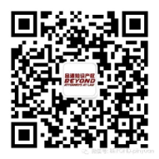
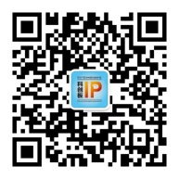
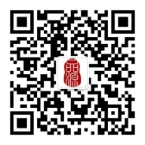
THANK YOU
FOR YOUR ATTENTION.
了解更多请关注品源官方微信平台
主讲人：蒋一明
联系方式：18611761982（绑定微信）
邮箱：yiming.jiang@boip.com.cn
品源官方微信
品源管理咨询
品源知识产权律师
科创板知识产权
品源知识产权研究院
www.boip.com.cn
版权及最终解释权归属北京品源知识产权代理有限公司所有

